Slide 1
Incidenti in ufficio
Kit di inserimento H3SE
Modulo TCNT 1.1

Slide 2
Gli obiettivi del modulo
Al termine di questo modulo:
Conoscerete i principali rischi legati alle vostre attività quotidiane in ufficio e durante gli spostamenti.
Sarete capaci di distinguere fra i comportamenti giusti e sbagliati in ufficio e durante gli spostamenti.
Conoscerete le regole di condotta se guidate un veicolo per Total.

Slide 3
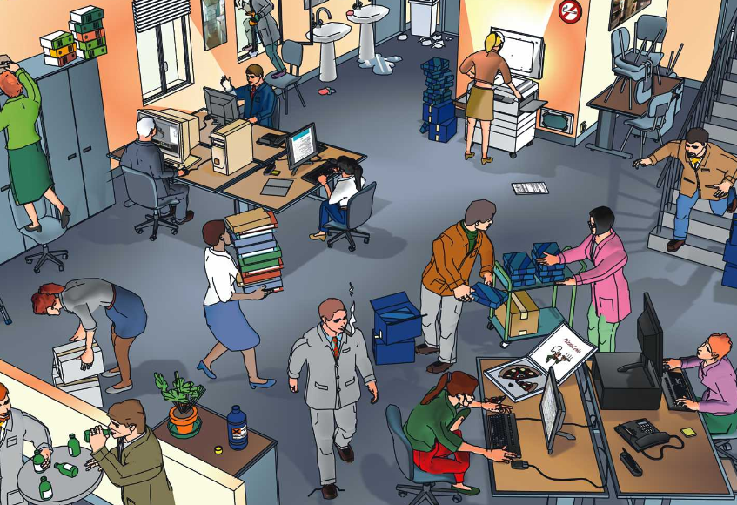

Slide 4
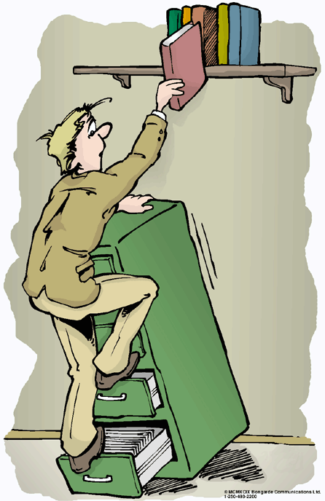
I RISCHI IN UFFICIO
TOP 5 degli incidenti 2015 (M&S)
  Caduta dalle scale o entrare o uscire dal veicolo
  Inciampare camminando
  Scivolare camminando
  Caduta/oscillazione di oggetti
  Incidente con camion
Questa TOP 5 totalizza il 50% dei TRIR
Il 10% degli incidenti riguarda il personale d'ufficio

Slide 5
Incidente in movimento
Cadere dalle scale
  Tenetevi al corrimano
    Scendendo e salendo
  Non scendete i gradini 4 a 4
  Prendete l'ascensore
Inciampare o sbattere….
  Niente cavi elettrici nei passaggi
  Non lasciate i cassetti aperti
  Non correte nei corridoi
  Ordine in ufficio
Scivolare
  Attenzione ai pavimenti bagnanti (operazioni di pulizia)
  Segnalate le perdite
  Attenzione alla neve ed al ghiaccio: parcheggi
Attenzione alla circolazione interna nei parcheggi

Slide 6



Incidenti legati al lavoro d'ufficio
Portare carichi
  Utilizzate i muscoli delle gambe per sollevare un carico, mai la schiena o le braccia, che devono restare diritte
    Formazione!
Attenzione agli oggetti pesanti messi in alto
Tagliarsi
  Utilizzate le forbici piuttosto che un cutter
  Utilizzate un cutter di sicurezza
    Indossate i guanti
Soffermatevi a leggere le istruzioni delle apparecchiature

Slide 7
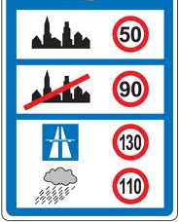



Circolazione – Spostamento con veicolo
Rispettate i limiti di velocità, adattate la vostra velocità alla condizione di circolazione
Parcheggiate in retromarcia
  Per ripartire in totale sicurezza
  (e non per andare via più velocemente!)
Mettete la cintura
  Cintura alla parte anteriore ed alla parte posteriore
Non telefonate mentre guidate
  Neanche con un kit vivavoce o con gli auricolari
  (regola Gruppo)
Rispettate i tempi di guida
Non bevete prima di guidare!
  Attenzione ai brindisi di partenza, seminari, cocktail
    Prevedere eventualmente trasporti collettivi

Slide 8


Imprudenze
Rischio di caduta
  Non salite su una sedia con le rotelle
  Non dondolatevi sulla vostra sedia
  Non salite sui mobili
Rischio di scossa elettrica
  Non armeggiate con le cose elettriche
  Staccate la corrente prima di qualsiasi intervento
  Segnalate ogni problema

Slide 9
I comportamenti giusti
Non correre
Non dondolarsi sulla sedia
Evitare le imprudenze
Tenersi al corrimano
Evacuare in caso d'allarme (sicurezza/attentato, ferito, incendio)
Rispettare i principali divieti (non fumare…)

Slide 10
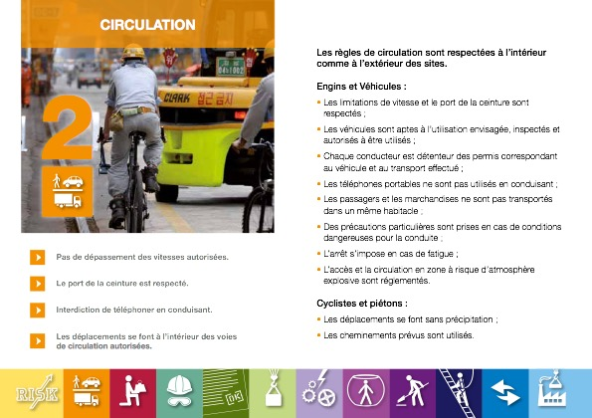
Regola d'oro n°2 - riepilogo

Slide 12




Le regole d’oro in ufficio
02 – Circolazione - Spostamenti A PIEDI
Inciampare o sbattere….
  Ordine in ufficio
    Niente cavi elettrici nei passaggi
    Non lasciate i cassetti aperti
  Non correte nei corridoi
Cadere dalle scale
  Prendete l'ascensore ove possibile
  Nelle scale, tenetevi al corrimano scendendo e salendo
  Non scendete i gradini 4 a 4
Scivolare
  Attenzione ai pavimenti bagnanti
  Attenzione alla neve ed al ghiaccio
Farsi investire
  Attenzione alla circolazione interna (parcheggio)
  Utilizzate i percorsi pedonali
  Se in missione su un sito industriale, attenzione ai macchinari e ai veicoli

